Slide 1
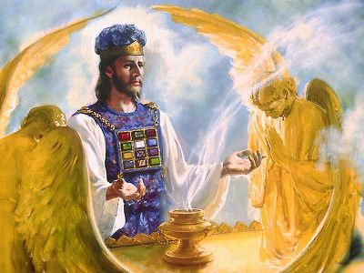
Daniel 8
La Purificación del Santuario Celestial.

Slide 2
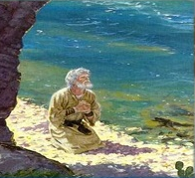
La Visión de Daniel 8.
“En el año tercero del reinado del rey Belsasar me apareció una visión a mí, Daniel, …yo estaba en Susa, que es la capital del reino en la provincia de Elam;
vi, pues, en visión, estando junto al río Ulai”. Daniel 8:1,2.
¿Qué vio el profeta Daniel?

Slide 3
En esta visión se le muestran al profeta Daniel cuatro escenas y la explicación de la visión.
El carnero.
El macho cabrío.
El cuerno pequeño.
La purificación del santuario.
En esta presentación nos ocuparemos en el punto 4.

Slide 4
“Y él dijo: Hasta dos mil trescientas tardes y mañanas; luego
el santuario será purificado”.
Daniel 8:14.
La palabra hebrea “tsadaq” se traduce con el sentido de justificado, purificado, restaurado.
¿De qué santuario habla esta profecía?

Slide 5
Identificando el santuario.
Dios mandó a Israel por medio de Moisés: “Y harán un santuario para mí, y habitaré en medio de ellos”.
Éxodo 25:8.
¿Cuál santuario?

Slide 6
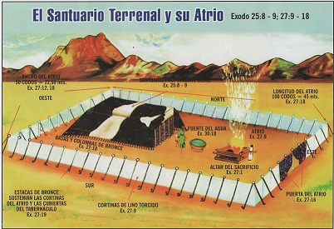
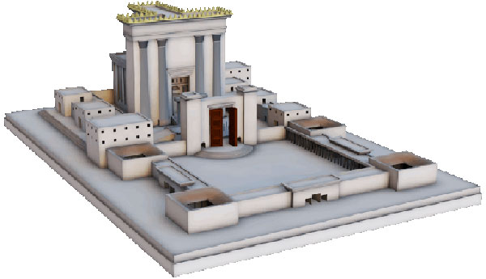
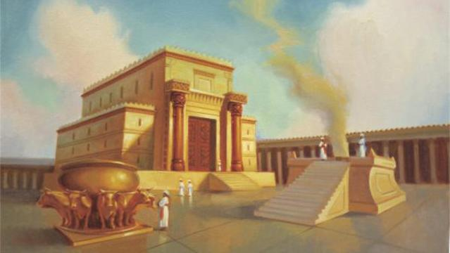
Fue reconstruido en tiempos de Esdras y Nehemías, éste fue el templo donde Jesús entró durante su ministerio terrenal, y finalmente fue destruido por los romanos en el año 70 d.C.
El santuario que Dios mandó a hacer a Moisés era una tienda portátil que más tarde fue reemplazado por el templo de Salomón, y fue destruido por los babilonios en el año 586 a.C.

Slide 7
Pero éste no es el santuario al que se refiere esta profecía,
porque el ángel le dijo al profeta:
“He aquí yo te enseñaré lo que ha de venir al fin de la ira; porque eso es para el tiempo del fin”.
Daniel 8:19.
“Entiende, hijo de hombre, porque la visión es para el tiempo del fin”. Daniel 8:17.
El santuario terrenal llegó a su fin en el año 70 d.C.
El santuario de Daniel 8 existe aun en el tiempo del fin.

Slide 8
¿Cuál es ese santuario?
“Ahora bien, el punto principal de lo que venimos diciendo es que tenemos tal sumo sacerdote, el cual se sentó a la diestra del trono de la Majestad en los cielos, …
…ministro del santuario, y de aquel verdadero tabernáculo que levantó el Señor, y no el hombre”.
Hebreos 8:1,2.
“Porque no entró Cristo en el santuario hecho de mano, figura del verdadero, sino en el cielo mismo para presentarse ahora por nosotros ante Dios”. Hebreos 9:24.
“Y el templo de Dios fue abierto en el cielo, y el arca de su pacto se veía en el templo". Apocalipsis 11:19.

Slide 9
Daniel 8 se refiere al Santuario Celestial,… pero la profecía sigue diciendo:
“…el santuario será purificado”.
Daniel 8:14.
Pero,… ¿es posible que el santuario del cielo se haya contaminado?
Veamos qué dice la Biblia.

Slide 10
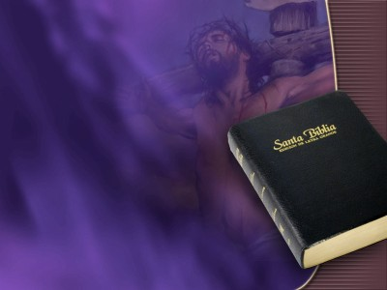
“Fue, pues, necesario que las figuras de las cosas celestiales fuesen purificadas así; pero las cosas celestiales mismas, con mejores sacrificios que estos”. Hebreos 9:23.

Slide 11
HEBREOS | 9:23.
Las figuras de las cosas celestiales. | El santuario terrenal.
Las cosas celestiales. | El santuario celestial.
Lo que Hebreos 9:23 está diciendo es que el santuario terrenal era purificado con sacrificios de animales,
pero el Santuario Celestial se purifica con el Sacrificio de Cristo.

Slide 12
¿Pero cómo y con qué se contamina el Santuario Celestial?
Esto es posible saberlo a la luz del santuario terrenal, del cual la Biblia dice que era figura y sombra del Santuario Celestial. Hebreos 8:5 y 9:24.
Significa entonces que tenemos que saber cómo funcionaba el terrenal para entender cómo funciona el celestial.

Slide 13
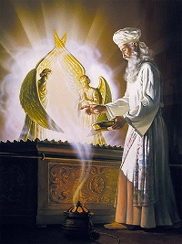
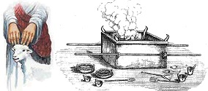
El santuario terrenal era contaminado cuando los sacerdotes diariamente “llevaban” los pecados del pueblo en la sangre simbólicamente contaminada de los animales y los introducían al santuario.
Luego los pecados acumulados de todo el año eran puestos sobre la cabeza de un macho cabrío vivo; pero esta vez para ser eliminados del santuario.
Y era purificado cuando una vez al año el sumo sacerdote entraba en el Lugar Santísimo y esparcía la sangre de los animales sacrificados sobre el arca del pacto.

Slide 14
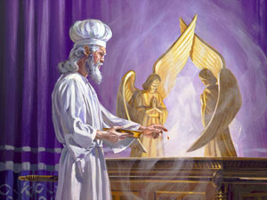
El proceso era el siguiente:
Los pecados eran transferidos del pecador al animal, y del animal a través de la sangre eran llevados al santuario por el sacerdote.
El día de la expiación el sumo sacerdote llevaba sangre limpia al Lugar Santísimo para purificar el santuario, y finalmente ponía los pecados acumulados, sobre el macho cabrío vivo, y lo enviaba al desierto.
De esta manera el santuario era purificado.

Slide 15
El día de la expiación también era un día de juicio.
“Porque toda persona que no se afligiere en este mismo día, será cortada de su pueblo”. Levítico 23:29.
“Y cualquiera persona que hiciere trabajo alguno en este día, yo destruiré a la tal persona de entre su pueblo”. Levítico 23:30.
Nótese que quien no participaba era eliminado.

Slide 16
Ejemplos: “Dirás asimismo a los hijos de Israel: Cualquier varón de los hijos de Israel, o de los extranjeros que moran en Israel, que ofreciere alguno de sus hijos a Moloc, de seguro morirá;…, por cuanto dio de sus hijos a Moloc, contaminando mi santuario y profanando mi santo nombre”. Levítico 20:2,3.
Véase también, Ezequiel 5:11, Salmo 79:1,Sofonías 3:4.
El santuario terrenal también era contaminado por la apostasía, el sacrilegio, o la profanación de los extranjeros o del pueblo de Dios.
Pero sólo los pecados confesados, los que entraban al santuario a través de la sangre, eran perdonados.

Slide 17
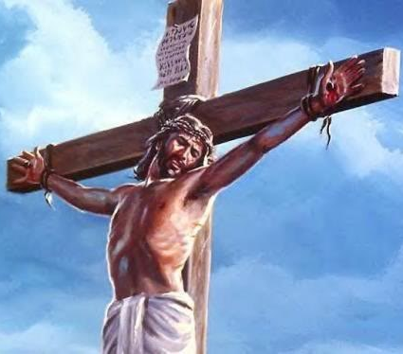
El Santuario Celestial.
Así como el animal cargaba el pecado del pecador, para luego morir en el altar del sacrificio, también Jesús cargó nuestros pecados y fue sacrificado en la Cruz del Calvario.
“Llevó él mismo nuestros pecados en su cuerpo sobre el madero, para que nosotros, estando muertos a los pecados, vivamos a la justicia; y por cuya herida fuisteis sanados”.
1Pedro 2:24.

Slide 18
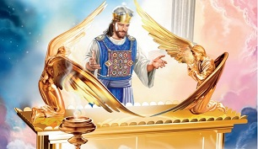
El Santuario Celestial al igual que el terrenal es contaminado con los pecados confesados del pueblo de Dios.
Jesús nuestro Sumo Sacerdote mediante su sangre lleva nuestros pecados al santuario.
Cristo en su Santuario.
“Y Cristo entró en ese Santuario una vez para siempre, no con sangre
de machos cabríos ni becerros, sino con su propia sangre, y consiguió la eterna redención”. Hebreos 9:12.
En el día final, Satanás (simbolizado por el macho cabrío vivo del santuario terrenal) llevará la iniquidad a tierra deshabitada por mil años. Apocalipsis 20.

Slide 19
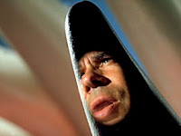
Pero el Santuario Celestial también ha sido contaminado con la acción sacrílega del cuerno pequeño que echó por tierra la verdad sobre el ministerio intercesor de Cristo.
El cuerno pequeño echó por tierra el santuario (Daniel 8:11);
pero Daniel 8:14 dice que
“el santuario será restaurado”.

Slide 20
Dos tipos de contaminación en el Santuario Celestial.
Pecados confesados:
Las dos bestias simbólicas de Daniel 8 son los mismos animales que se usaban el día de la expiación para purificar el santuario terrenal de los pecados del pueblo de Dios.
Daniel 8:5,6; Levítico 16:5.
2. Pecados no confesados:
La acción sacrílega del cuerno pequeño al echar por tierra la verdad sobre el ministerio intercesor de Cristo en el Santuario Celestial e imponer un falso sistema de mediación.
Daniel 8:9-12, 23-25.
En Daniel 8, Dios está llamando nuestra atención al Lugar Santísimo.
En Daniel 8, Dios está mostrando el poder apóstata del tiempo del fin.
Pecados no perdonados.
Pecados perdonados.

Slide 21
El día de la expiación del Santuario Celestial también es un día de juicio.
“…se levantará contra el Príncipe de los príncipes, pero será quebrantado, aunque no por mano humana”.
Daniel 8:25.
Nótese que el cuerno pequeño será destruido.

Slide 22
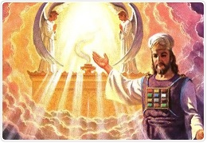
La Obra de Jesús ahora.
Restaurar y purificar el Santuario y a su pueblo durante el juicio previo a su Venida mientras continúa su obra intercesora.
Ésta es nuestra obra.
Anunciar la hora del juicio, la verdad tal cual es en Jesús y la caída del cuerno pequeño.
Apocalipsis 14:6-12.

Slide 23

El cuerno pequeño echó por tierra la verdad, pero Dios levantó un pueblo para iluminar al mundo con la verdad restaurada.
¿Estás tú haciendo tu parte en tu esfera de influencia?

